Slide 1
Учебная практика УП. 03 Работа на пленэре

Slide 2
Электронный текстовой и наглядный материал к уроку живописи для студентов ХГО Златоустовского педагогического колледжа
Разработал: Макарычев А. П.
преподаватель живописи и композиции Златоустовского педагогического колледжа, член «Союза художников России». 2014 г.

Slide 3
Общие положения
Общее время работы на пленэре – 72 акад. часа (12 дней)
Время работы на день – 6 акад. часа
Количество работ всего – 90 (графика и живопись)
Количество работ в день – 7 -8
Подготовить работы для портфолио.
Ввписка из ФГОС – «выполнять живописные и графические изображения объектов реальной действительности (изображения растений и животных, гипсовых слепков, натюрморты из предметов быта, пейзаж, портретное изображение человека, в том числе фигуры человека в различных позах и ракурсах, в движении, с передачей психологического состояния модели и др.) с натуры, по памяти, представлению и воображению».

Slide 4
Материально - техническое обеспечение дисциплины
Для осуществления летней практики (пленер) необходимо следующее оборудование:
1. Планшет с зажимами.
2. Папки для набросков, зарисовок, этюдов.
3. Складной стул.
4. Зонт.
5. Спецодежда: головной убор, ветровка и т.д.
6. Бумага (рисовальная – ватман, акварельная).
7. Краски акварельные, карандаш простой и угольный, сепия, гелиевая ручка, фломастеры.
8. Видоискатель.

Slide 5
Видоискатель

Slide 6
Перспективы: линейная, воздушная, цветовая

Slide 7
Линия горизонта

Slide 8
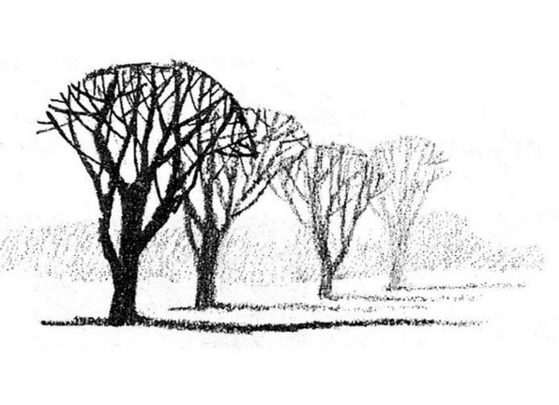
Изменения удаляющихся объектов

Slide 9
Перспектива дома

Slide 10
Построение перспективы дома

Slide 11
Изменение перспективы дома в зависимости от точки зрения

Slide 12
Передача планов. Работа «по-сырому»

Slide 13
Графика

Slide 14
Использование разных по характеру линий

Slide 15
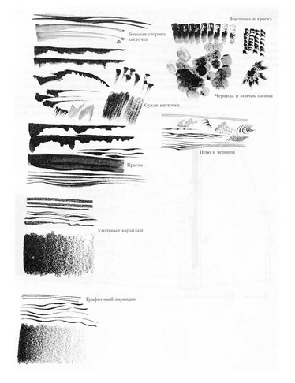
Зависимость линий от инструментов

Slide 16
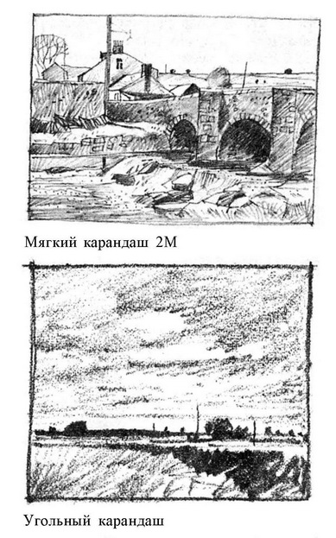
Работа разными материалами

Slide 17
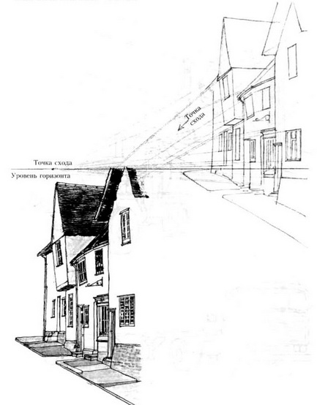
Изучение перспективных сокращений

Slide 18
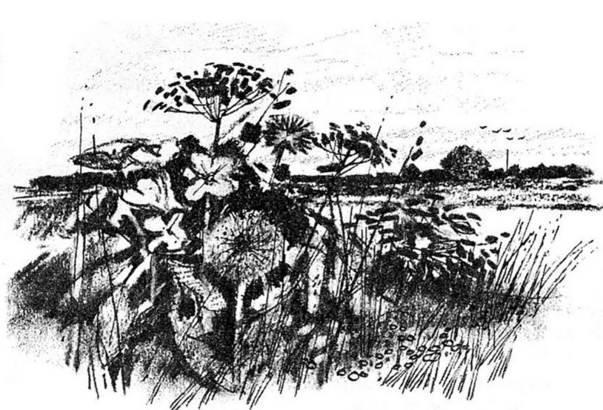

Slide 19
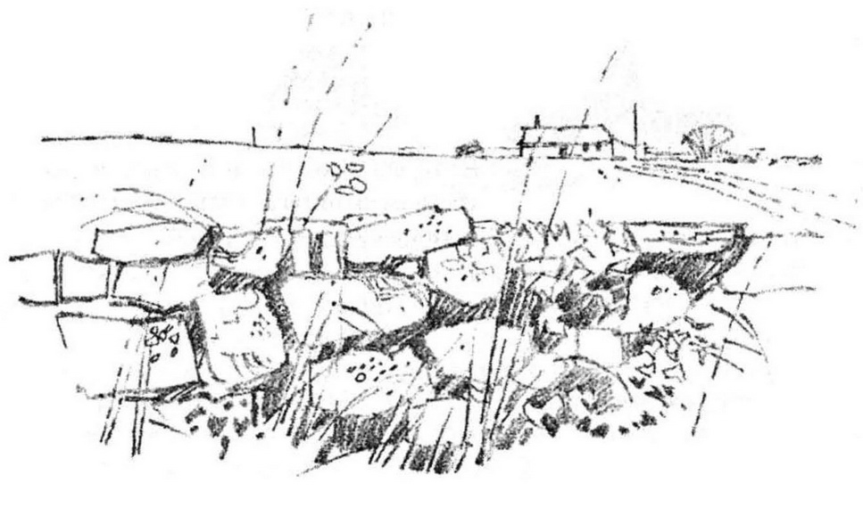

Slide 20
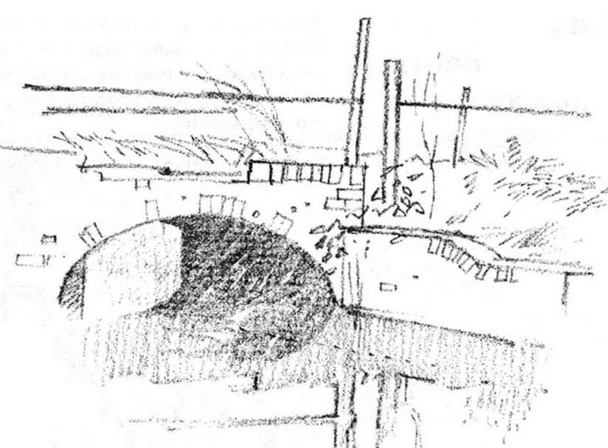

Slide 21
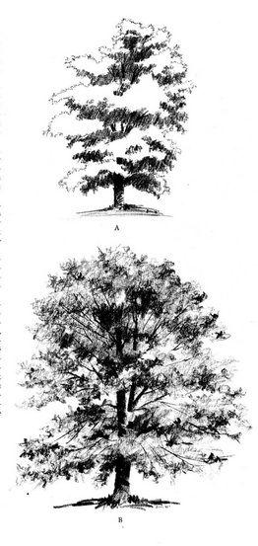
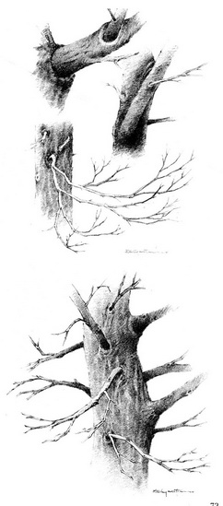
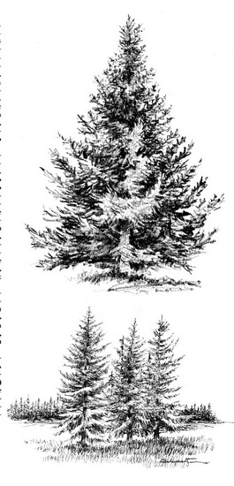

Slide 22
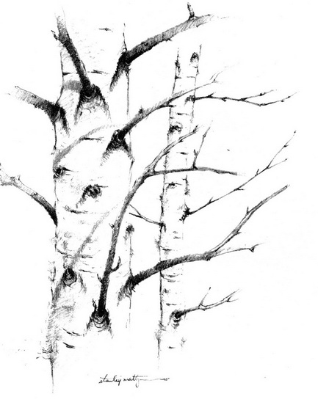
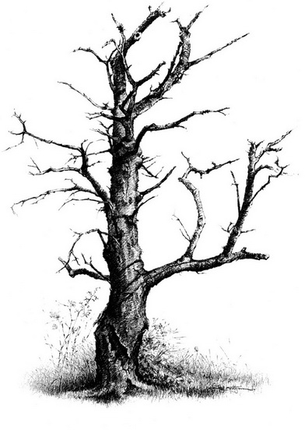

Slide 23
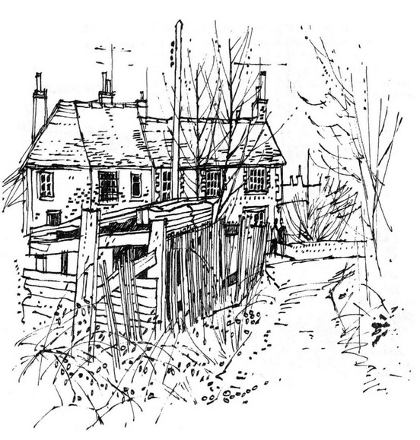

Slide 24
Живопись

Slide 25
Передача плановости

Slide 26
Изменение тона в глубину пространства

Slide 27
Изменение цвета в глубину пространства

Slide 28
Изменение цвета неба

Slide 29
Живопись отражения в воде

Slide 30
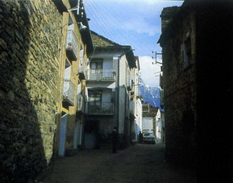
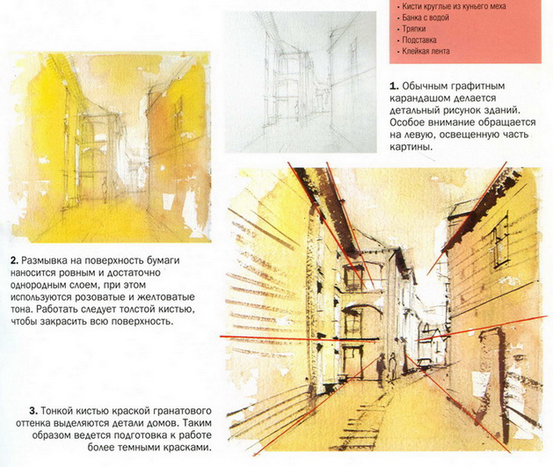
Этапы выполнения работы

Slide 31
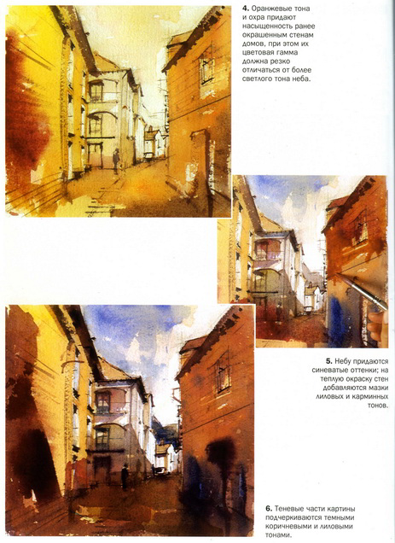

Slide 32
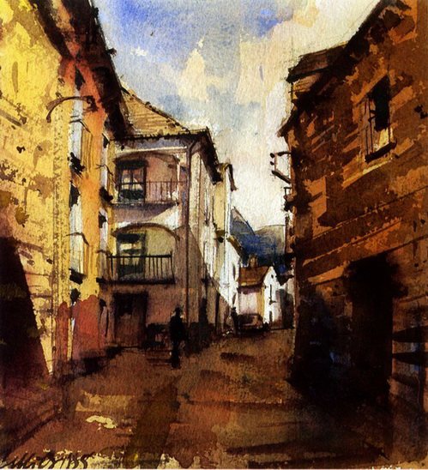

Slide 33
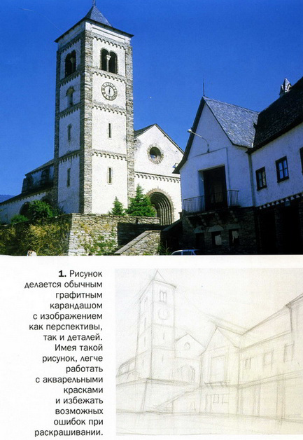
Этапы выполнения работы

Slide 34
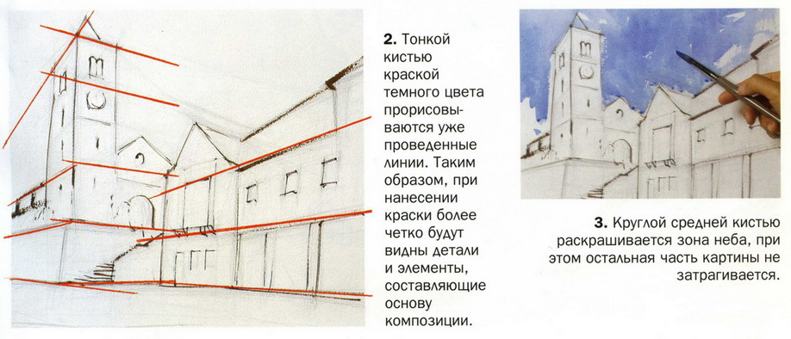

Slide 35
